Slide 1
ÇALIŞMA MEVZUATI İLE İLGİLİ BİLGİLER

Slide 2
İŞ SAĞLIĞI VE GÜVENLİĞİ
Türkiye’de İş Sağlığı ve Güvenliği Uygulaması 1936 yılında çıkarılmış olan 3008 sayılı ilk İş Kanunu, 1971 yılında yürürlüğe giren 1457 sayılı kanun,
2003 yılında çıkarılan 4857 sayılı İş Kanunu ve bunların yönetmelik ve tebliğleri ile ,
Daha çok 50 ve üzeri işçi çalıştıran sanayi işyerlerini kapsayan bir düzenlemeydi.

Slide 3
İŞ SAĞLIĞI VE GÜVENLİĞİ
6331 Sayılı Kanuna olan ihtiyaç;
AB uyum yasaları kapsamında,
AB ve ILO ( Uluslar arası Çalışma Örgütü) normlarına uygun olarak Türkiye’de ilk defa İş Sağlığı ve
Güvenliğini düzenleyen 6331 sayılı kanun 30.06.2012 tarihinde Resmi Gazetede yayımlanmıştır.

Slide 4

İŞ SAĞLIĞI VE GÜVENLİĞİ
Türkiye’de SGK kayıtlarına göre ;
Türkiye’de İş Kazalarının % 83’ ü 1-249 kişi arasında işçi çalıştıran KOBİ’ lerde meydana gelmektedir.
İş Kazası ve Meslek Hastalıkları gelişmekte olan ülke ekonomilerine GSMH’ nın % 4’ü kadar kayıp vermektedir. Bu kayıp Türkiye de TUİK verilerine göre 2010 yılında 44 milyar TL dir.

Slide 5
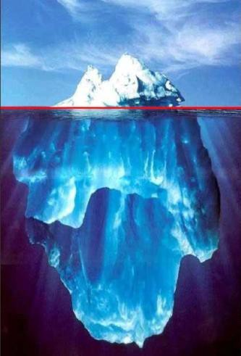
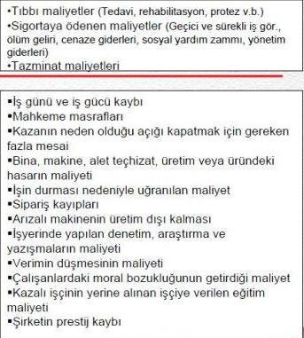
İŞ KAZALARI MALİYET AYSBERGİ

Slide 6
KANUNUN TEMEL YAKLAŞIMI
ÖNLEYİCİ YAKLAŞIM
(OLMADAN ÖNLE)
GÜVENLİK KÜLTÜRÜ
RİSK DEĞERLENDİRMESİ

Slide 7
YENİ KAVRAM VE TANIMLAR
ÇALIŞAN : Kendi özel kanunlarındaki statülerine bakılmaksızın kamu veya özel işyerlerinde istihdam edilen gerçek kişi.
İŞVEREN : Çalışan istihdam eden gerçek veya tüzel kişi yahut tüzel kişiliği olmayan kurum ve kuruluşlar. İŞ KAZASI: İşyerinde veya işin yürütümü nedeniyle
meydana gelen, ölüme sebebiyet veren veya vücut bütünlüğünü ruhen ya da bedenen özre uğratan olay.

Slide 8
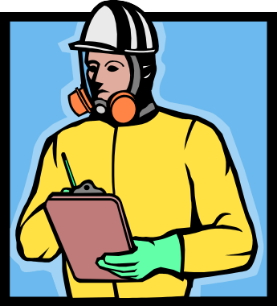
YENİ KAVRAM VE TANIMLAR
MESLEK HASTALIĞI : Mesleki risklere maruziyet sonucu ortaya çıkan hastalık.
DESTEK ELEMANI : İş yerinde asli görevinin yanında iş sağlığı ve güvenliği ile ilgili önleme, koruma, tahliye, yangınla mücadele, ilk yardım ve benzeri konularda özel olarak görevlendirilmiş uygun donanım ve yeterli eğitime sahip kişi.

Slide 9
YENİ KAVRAM VE TANIMLAR
ÇALIŞAN TEMSİLCİSİ : İş sağlığı ve güvenliği ile ilgili çalışmalara katılma, çalışmaları izleme, tedbir
alınmasını isteme, tekliflerde bulunma ve benzeri konularda çalışanları temsil etmeye yetkili çalışan.
İŞYERİ SAĞLIK VE GÜVENLİK BİRİMİ : İşyerinde iş
sağlığı ve güvenliği hizmetlerini yürütmek üzere kurulan, gerekli donanım ve personele sahip olan birim.

Slide 10
YENİ KAVRAM VE TANIMLAR
İŞ GÜVENLİĞİ UZMANI : İş sağlığı ve güvenliği alanında görev yapmak üzere Bakanlıkça yetkilen - dirilmiş, iş güvenliği uzmanlığı belgesine sahip mühendis, mimar veya teknik eleman.
ORTAK SAĞLIK VE GÜVENLİK BİRİMİ:Kamu
kurum ve kuruluşları, organize sanayi bölgeleri ile Türk Ticaret Kanununa göre faaliyet gösteren şirketler tarafından, işyerlerine iş sağlığı ve güvenliği hizmetlerini sunmak üzere kurulan gerekli donanım ve personele sahip olan ve Bakanlıkça yetkilendirilen birim.

Slide 11

YENİ KAVRAM VE TANIMLAR
TEKNİK ELEMAN : Teknik öğretmen, fizikçi ve kimyager unvanına sahip olanlar ile üniversitelerin iş sağlığı ve güvenliği programı mezunları.
İŞYERİ HEMŞİRESİ : Hemşirelik mesleğini icra etmeye yetkili, iş sağlığı ve güvenliği alanında görev yapmak üzere Bakanlıkça yetkilendirilmiş
işyeri hemşireliği belgesine sahip hemşire/sağlık memuru.

Slide 12
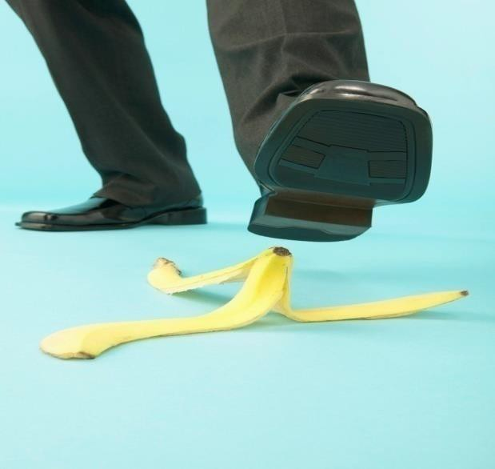
YENİ KAVRAM VE TANIMLAR
TEHLİKE : İşyerinde var olan ya da dışarıdan gelebilecek, çalışanı veya işyerini etkileyebilecek zarar veya hasar verme potansiyeli.
RİSK : Tehlikeden kaynaklanacak kayıp, yaralanma ya da başka zararlı sonuç meydana gelme ihtimali.

Slide 13
İŞ SAĞLIĞI VE GÜVENLİĞİ
KANUNU AMACI:
İş yerlerinde iş sağlığı ve güvenliğinin sağlanması ve mevcut sağlık ve güvenlik şartlarının iyileştirmesi için işveren ve çalışanların görev, yetki, sorumluluk, hak ve yükümlülüklerini düzenlemektir.
KAPSAMI :
Kanun Kamu ve Özel sektöre ait bütün işlere ve işyerlerine, bu işyerlerinin bütün çalışanlarını kapsamaktadır.

Slide 14
İŞ SAĞLIĞI VE GÜVENLİĞİ
İSTİSNALAR:
Silahlı Kuvvetler
Polis Teşkilatı
MİT
Sivil Savunma, Afet, Acil Kurtarma Faaliyetleri
Ev Hizmetleri
Ceza İnfaz Kurumlarındaki faaliyetler

Slide 15
İŞVERENLERİN YÜKÜMLÜLÜĞÜ
İşveren, çalışanların işle ilgili sağlık ve güvenliğini sağlamakla yükümlüdür.
Bu nedenle İşveren;
-Risk değerlendirmesi yapar veya yaptırır.
-Çalışana görev verirken, çalışanın sağlık ve güvenlik yönünden işe uygunluğunu göz önüne alır.
-Yeterli bilgi ve talimat verilenler dışındaki çalışanların hayati ve özel tehlike bulunan yerlere girmemesi için gerekli tedbirleri alır.

Slide 16
İŞ SAĞLIĞI VE GÜVENLİĞİ
-İşyeri dışındaki uzman kişi ve kuruluşlardan hizmet alınması, işverenin sorumluluklarını ortadan
kaldırmaz.
-Çalışanların iş sağlığı ve güvenliği alanındaki yükümlülükleri, işverenin sorumluluklarını etkilemez.
-İşveren, iş sağlığı ve güvenliği tedbirlerinin maliyetini çalışanlara yansıtamaz.

Slide 17
İŞVERENLERİN YÜKÜMLÜLÜĞÜ
RİSKLERDEN KORUNMA İLKELERİ:
Risklerden kaçınmak, riskleri analiz etmek, risklerle kaynağında mücadele etmek.
İşin çalışanlara uygun hale getirilmesi için işyerlerinin tasarımı ile iş ekipmanı, çalışma şekli ve üretim
metotlarının seçiminde özen göstermek, çalışma ve üretim temposunun sağlık ve güvenliğe olumsuz etkilerini önlemek, önlenemiyor ise en aza indirmek.
Teknik gelişmelere uyum sağlamak. Tehlikeli olanı ve daha az tehlikeli olanla değiştirmek.

Slide 18

İŞVERENLERİN YÜKÜMLÜLÜĞÜ
- Kapsamlı ve tutarlı genel bir önleme politikası geliştirmek.
-Toplu korunma tedbirlerine, kişisel korunma tedbirlerine göre öncelik vermek.
-Çalışanlara uygun talimatlar vermek.

Slide 19
İŞ SAĞLIĞI VE GÜVENLİĞİ
İş sağlığı ve güvenliği hizmetleri
İşveren, Mesleki risklerin önlenmesi ve bu risklerden
korunulmasına yönelik çalışmaları da kapsayacak,
iş sağlığı ve güvenliği hizmetlerinin sunulması için
çalışanları arasından iş güvenliği uzmanı, işyeri hekimi
ve diğer sağlık personeli görevlendirir.
Çalışanları arasında belirlenen niteliklere sahip personel
bulunmaması hâlinde, bu hizmetin tamamını veya bir
kısmını ortak sağlık ve güvenlik birimlerinden hizmet
alarak yerine getirebilir.

Slide 20
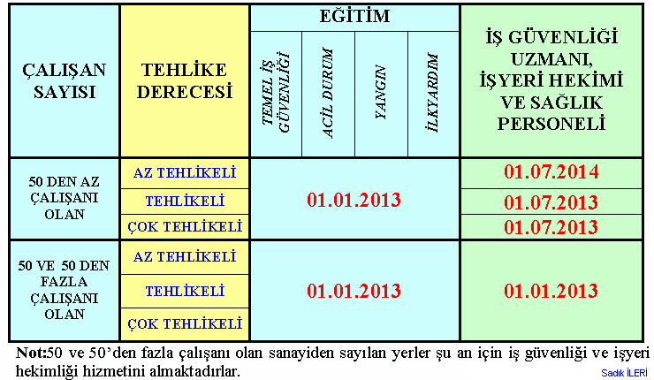

YÜRÜRLÜK TARİHLERİ

Slide 21
İŞ SAĞLIĞI VE GÜVENLİĞİ
İş sağlığı ve güvenliği hizmetlerinin desteklenmesi
(Finansal Destek)
Bakanlıkça aşağıdaki şartlarla destek sağlanabilir :
Kamu kurum ve kuruluşları hariç ondan az çalışanı bulunanlardan, çok tehlikeli ve tehlikeli sınıfta yer alan işyerleri faydalanabilir.
Ancak, Bakanlar Kurulu, ondan az çalışanı
bulunanlardan az tehlikeli sınıfta yer alan işyerlerinin
de faydalanmasına karar verebilir.
Giderler, iş kazası ve meslek hastalığı bakımından kısa
vadeli sigorta kolları için toplanan primlerden kaynak
aktarılmak suretiyle, Sosyal Güvenlik Kurumu tarafından finanse edilir.

Slide 22
İŞ SAĞLIĞI VE GÜVENLİĞİ
Ancak , Bu Kanun ve diğer mevzuat gereğince yapılan kontrol ve denetimlerde; istihdam ettiği kişilerin
sigortalılık bildiriminde bulunmadığı tespit edilen işverenlerden, tespit tarihine kadar yapılan ödemeler yasal faizi ile birlikte Sosyal Güvenlik Kurumunca tahsil edilir ve bu durumdaki işverenler, sağlanan
destekten üç yıl süreyle faydalanamaz.

Slide 23
İŞ SAĞLIĞI VE GÜVENLİĞİ
İŞYERİ HEKİMLERİ VE İŞ GÜVENLİĞİ UZMANLARI
İşyeri hekimi ve iş güvenliği uzmanlarının hak ve yetkileri,
görevlerini yerine getirmeleri nedeniyle kısıtlanamaz.
Bu kişiler, görevlerini mesleğin gerektirdiği etik ilkeler ve
mesleki bağımsızlık içerisinde yürütür.
İşyeri hekimi ve iş güvenliği uzmanları; görevlendirildikleri
işyerlerinde iş sağlığı ve güvenliği ile ilgili alınması
gereken tedbirleri işverene yazılı olarak bildirdiği
hususlardan hayati tehlike arz edenlerin işveren tarafından
yerine getirilmemesi hâlinde, bu hususu Bakanlığın yetkili birimine bildirir.

Slide 24
İŞ SAĞLIĞI VE GÜVENLİĞİ
Hizmet sunan kuruluşlar ile işyeri hekimi ve iş güvenliği uzmanları, iş sağlığı ve güvenliği
hizmetlerinin yürütülmesindeki ihmallerinden dolayı, hizmet sundukları işverene karşı sorumludur.
Çalışanın ölümü veya maluliyetiyle sonuçlanacak
şekilde vücut bütünlüğünün bozulmasına neden olan iş kazası veya meslek hastalığının meydana gelmesinde ihmali tespit edilen işyeri hekimi veya iş güvenliği uzmanının yetki belgesi askıya alınır.

Slide 25

İŞ SAĞLIĞI VE GÜVENLİĞİ
İş güvenliği uzmanlarının görev alabilmeleri için; Çok tehlikeli sınıfta yer alan işyerlerinde (A) sınıfı, Tehlikeli sınıfta yer alan işyerlerinde en az (B) sınıfı, Az tehlikeli sınıfta yer alan işyerlerinde en az (C) sınıfı
iş güvenliği uzmanlığı belgesine sahip olmaları şartı aranır.

Slide 26
TEHLİKE SINIFLARI
İşyeri Tehlike sınıfları tebliği 26 Aralık 2012 günkü Resmi Gazetede yayınlandı.
İşyeri tehlike sınıflarının tespitinde, o işyerinde yapılan asıl iş dikkate alınır.
İş yerinde birden fazla asıl iş tanımıma uygun faaliyetin yürütülmesi halinde bu işlerden tehlike sınıfı büyük olan iş esas alınır.

Slide 27
RİSK DEĞERLENDİRMESİ
İşveren, iş sağlığı ve güvenliği yönünden risk değerlendirmesi yapmak veya yaptırmakla yükümlüdür.
Risk değerlendirmesi yapılırken çalışanların durumu, kullanılacak iş ekipmanı ve malzemenin seçimi, işyerinin tertip ve düzeni ile çalışanların yaşların ve engelli veya kadın çalışan olmalarını göz önünde bulundurmak zorundadır.

Slide 28
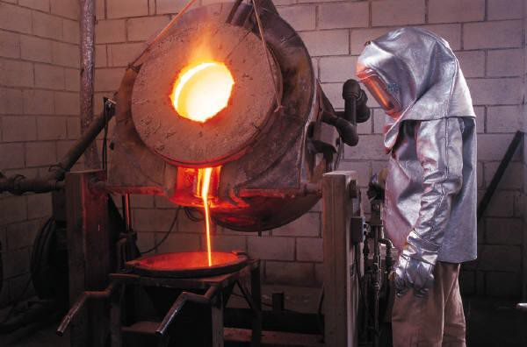
RİSK DEĞERLENDİRMESİ
Çok tehlikeli sınıfta yer alan maden, metal ve yapı işleri ile tehlikeli kimyasallarla çalışılan işlerin
yapıldığı veya büyük endüstriyel kazaların
olabileceği işyerlerinde, risk değerlendirmesi yapılmamış olması durumunda iş durdurulur !

Slide 29
YANGINLA MÜCADELE İLK YARDIM
İşveren, önleme, koruma, tahliye, yangınla mücadele, ilk yardım ve benzeri konularda uygun donanıma sahip ve bu konularda eğitimli yeterli sayıda kişiyi
görevlendirir, araç ve gereçleri sağlayarak eğitim ve tatbikatları yaptırır ve ekiplerin her zaman hazır bulunmalarını sağlar.
Özellikle ilk yardım, acil tıbbi müdahale, kurtarma ve yangınla mücadele konularında, işyeri dışındaki
kuruluşlarla irtibatı sağlayacak gerekli düzenlemeleri yapar.

Slide 30

TAHLİYE
Ciddi, yakın ve önlenemeyen tehlikenin meydana gelmesi durumunda
İşveren; Çalışanların işi bırakarak derhal çalışma yerlerinden ayrılıp güvenli bir yere gidebilmeleri için, önceden gerekli düzenlemeleri yapar ve çalışanlara gerekli talimatları verir.

Slide 31
İŞ SAĞLIĞI VE GÜVENLİĞİ
Çalışmaktan Kaçınma Hakkı
Ciddi ve Yakın bir tehlike ile karşı karşıya
kalan
çalışanlar işverene gereken tedbirlerin alınmasını talep ederler, tedbirler alınıncaya kadar çalışmaktan kaçınabilirler .
Çalışanların çalışmaktan kaçındığı dönemdeki ücreti ile kanunlar ve iş sözleşmelerinden doğan diğer hakları saklıdır.

Slide 32
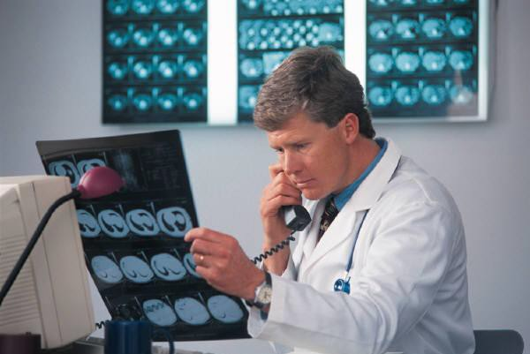
İŞ SAĞLIĞI VE GÜVENLİĞİ
İş Kazası ve Meslek Hastalıklarının Kayıt ve bildirimi
İşveren, iş kazalarını kazadan sonraki üç iş günü içinde Sağlık hizmeti sunucuları veya İşyeri hekimi
tarafından kendisine bildirilen meslek hastalıklarını,
öğrendiği tarihten itibaren üç iş günü içinde
Sosyal Güvenlik Kurumuna bildirir.

Slide 33
İŞ SAĞLIĞI VE GÜVENLİĞİ
Sağlık Gözetimi
İşveren aşağıdaki hallerde çalışanların sağlık
muayenelerinin yapılmasını
İşe girişlerinde
İş değişikliğinde
sağlamak zorundadır:
İş kazası, meslek hastalığı veya sağlık nedeniyle tekrarlanan işten uzaklaşmalarından sonra işe dönüşlerinde talep etmeleri hâlinde
İşin devamı süresince, çalışanın ve işin niteliği ile işyerinin tehlike sınıfına göre Bakanlıkça belirlenen düzenli aralıklarla

Slide 34
İŞ SAĞLIĞI VE GÜVENLİĞİ
Tehlikeli ve çok tehlikeli sınıfta yer alan
işyerlerinde çalışacaklar, yapacakları işe uygun olduklarını belirten sağlık raporu olmadan işe başlatılamaz.
Bu Kanun kapsamında alınması gereken sağlık raporları, işyeri sağlık ve güvenlik biriminde veya hizmet alınan ortak sağlık ve güvenlik biriminde
görevli olan işyeri hekiminden alınır.

Slide 35

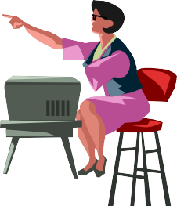

İŞ SAĞLIĞI VE GÜVENLİĞİ
Çalışanların Eğitimi
İşveren, çalışanların iş sağlığı ve güvenliği eğitimlerini almasını sağlar. Bu eğitimler işe başlamadan önce, iş veya işyeri değişikliğinde, iş ekipmanının veya
kullanılan teknolojinin değişmesinde veya gerektiğinde düzenli aralıklarla tekrarlanır.

Slide 36
İŞ SAĞLIĞI VE GÜVENLİĞİ
Mesleki eğitim alma zorunluluğu bulunan tehlikeli ve çok tehlikeli sınıfta yer alan işlerde yapacağı işle ilgili mesleki eğitim aldığını belgeleyemeyenler işe alınamazlar.
Tehlikeli ve Çok Tehlikeli sınıfta yer alan
işyerlerinde karşılaşılacak sağlık ve güvenlik riskleri eğitimi aldığına dair ellerinde belge olmayanlar işe başlatılamazlar.

Slide 37
İŞ SAĞLIĞI VE GÜVENLİĞİ
Çalışan Temsilcisi
İşverenler ,çalışanlar arasından seçimle seçimle
belirlenemediğinde atama yoluyla temsilci görevlendirir.
2-50 çalışanı bulunan işyerlerinde 1
51-100 | “ | “ | “ | 2
101-500 | “ | “ | “ | 3
501-1000 | “ | “ | “ | 4
1001-2000 | “ | “ | “ | 5
2001- ve üzeri
“
“
6

Slide 38
İŞ SAĞLIĞI VE GÜVENLİĞİ
İş Sağlığı ve Güvenliğinin Koordinasyonu
Birden fazla işyerinin bulunduğu iş merkezleri, iş hanları, sanayi bölgeleri veya siteleri gibi yerlerde, iş sağlığı ve güvenliği konusundaki koordinasyon yönetim tarafından sağlanır.
Yönetim, işyerlerinde iş sağlığı ve güvenliği yönünden diğer işyerlerini etkileyecek tehlikeler hususunda gerekli tedbirleri almaları için işverenleri uyarır.
Bu uyarılara uymayan işverenleri Bakanlığa bildirir.

Slide 39

İŞ SAĞLIĞI VE GÜVENLİĞİ KAYITLARI
Onaylı İSG Defteri: İşyeri hekimi ve iş güvenliği uzmanı tarafından yapılan tespit ve tavsiyeler ile gerekli görülen diğer hususların yazıldığı, seri numaralı ve sayfaları bir asıl iki kopyalı şekilde düzenlenmiş Çalışma İş Kur İl müdürlüğü veya Noter onaylı olacak ve her işyeri için ayrı tutulacak.

Slide 40
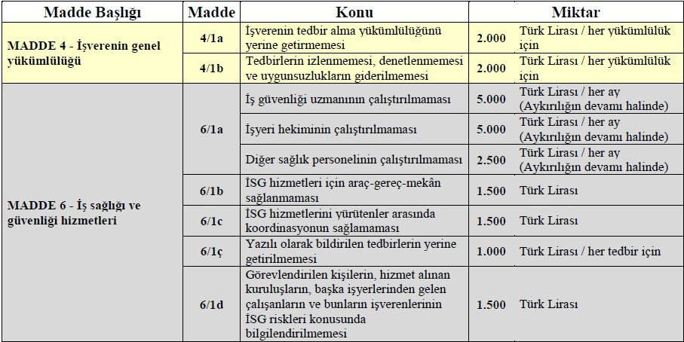
İDARİ PARA CEZALARI

Slide 41
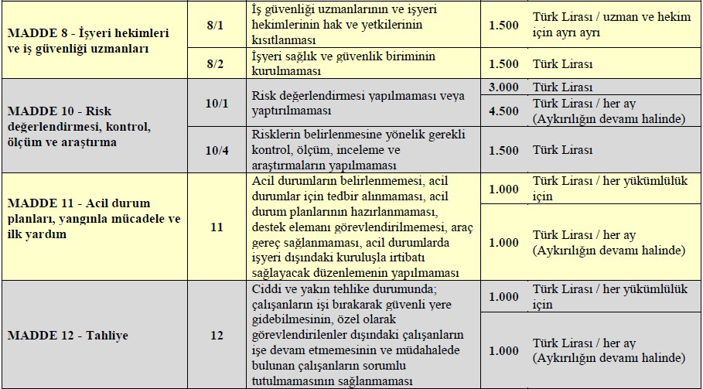
İDARİ PARA CEZALARI

Slide 42
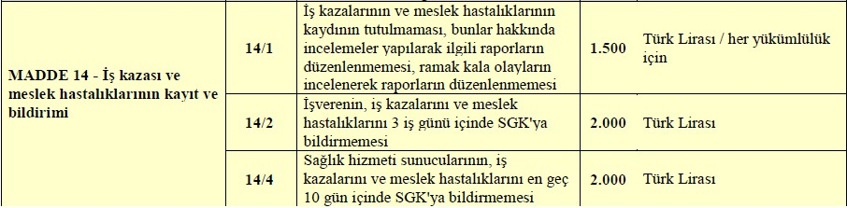
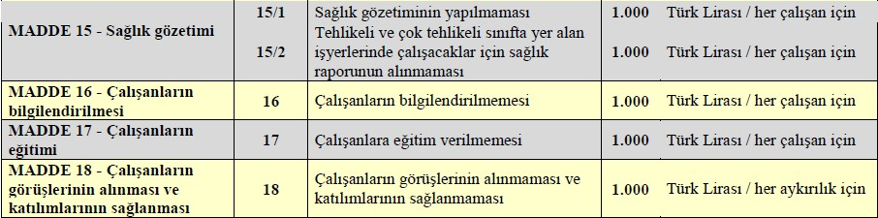
İDARİ PARA CEZALARI

Slide 43
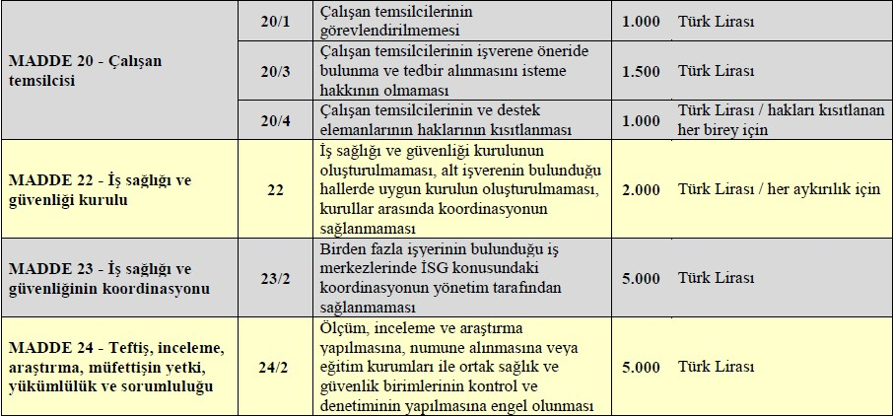
İDARİ PARA CEZALARI

Slide 44
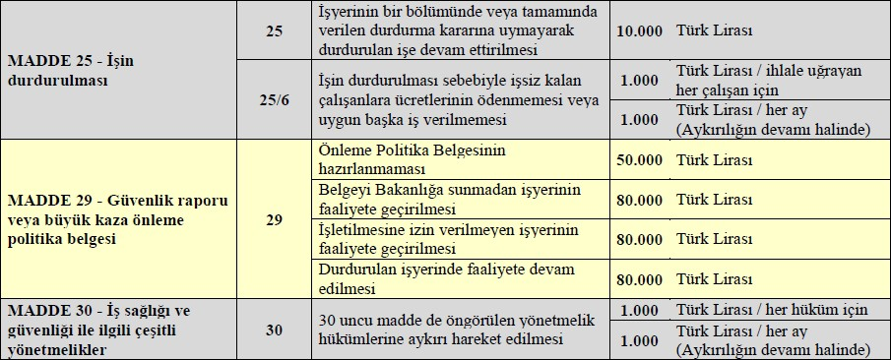
İDARİ PARA CEZALARI

